Slide 1
স্বাগতম

Slide 2
শিক্ষক পরিচিতি
মোঃ ফারুক সেতার
সহকারী শিক্ষক
পাঠান নগর আমিনিয়া ফাযিল মাদরাসা

Slide 3
পাঠান নগর আমিনিয়া ফাযিল মাদরাসা
নবম শ্রেণি
বিষয়ঃবাংলাদেশ ও বিশ্ব পরিচয়

Slide 4
শিখন ফল এইপাঠ শেষে শিক্ষার্থীরা-
১। সম্পদ কাকে বলে লেখতে পারবেন ।
২। সম্পদের শ্রেণিবিভাগ করতে পারবেন ।
৩।সম্পদের বৈশিষ্টগুলো চিহ্ণিত করতে পারবেন ।
৪।সম্পদের বৈশিষ্ট্যের ব্যাখ্যা দিতে পারবেন ।

Slide 5
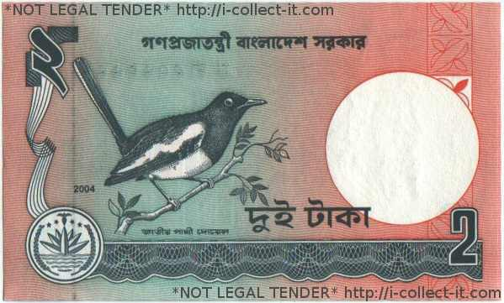

Slide 6
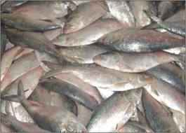

Slide 7
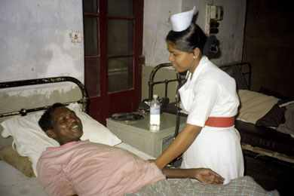

Slide 8
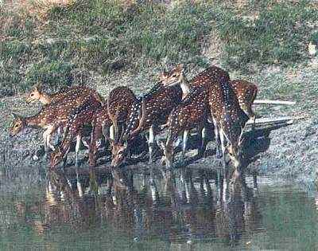

Slide 9
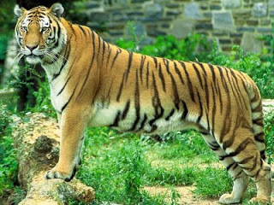

Slide 10
পাঠ শিরোনাম
সম্পদ

Slide 11
দলীয় কাজ
১ । সম্পদ কাকে বল।
২ ।সম্পদের শ্রেণিবিভাগ বর্ণনা কর ।
৩ । সম্পদের বৈশিষ্টগুলো চিহ্নিত কর ।

Slide 12
একক কাজ
১।সম্পদ কাকে বলে ?
২।সম্পদ কত প্রকার?
a

Slide 13
মূল্যায়ন
১ ।সম্পদ কাকে বলে ?
২। নদীর পানি কখন সম্পদ হয় ?
৩।সম্পদকে কয় ভাগেভাগ করা যায় ?

Slide 14
বাড়ির কাজ
১। সীমাবদ্ধ যোগান কাকে বলে ?
২ । বই, খাতা্,কলম ,কোন ধরনের সম্পদ ?

Slide 15
ধন্যবাদ

